Slide 1
INVESTIŢIILE ŞI
CREŞTEREA ECONOMICĂ
Economii şi investiţii
Multiplicatorul şi acceleratorul investiţional
Creştere economică – concept, măsurare, factori
Creştere intensivă şi extensivă

Slide 2
Investiţiile
Capital (în principal fix, dar şi circulant)
Cantitativ şi calitativ
realizarea de noi capitaluri fixe, dezvoltarea şi/sau modernizarea celor existente, creşterea volumului stocurilor de capital circulant, ca şi înlocuirea capitalului fix uzat
economia reală (şi nu economia monetară →plasamentele financiare).

Slide 3
Investiţiile
nete (de dezvoltare) - noi capitaluri fixe, dezvoltarea şi/sau modernizarea celor existente, creşterea volumului stocurilor de capital circulant (creşterea capacităţilor de producţie; ”economiile”)
de înlocuire - înlocuirea capitalului fix uzat (menţinerea capacităţilor de producţie; amortizarea)
brute (totale) = nete + de înlocuire

Slide 4
Efectul multiplicator al investiţiilor
arată efectul investiţiilor asupra producţiei şi veniturilor: sporul producției (și implicit al venitului) este superior investiţiei iniţiale realizate:
ΔY >ΔI
ΔY = k*ΔI
→ valoarea producția crește de k ori mai mult față de investiția inițială

Slide 5
C,I
CA₂= (C₀+cY+ΔC)+ I(r₂)=
= (C₀+cY+ ΔC)+ I(r₁)+ ΔI
ΔI
CA₁ = (C₀+cY)+I(r₁)
CA₀
C₀
45⁰
ΔY
Y
Y₁
Y₂
cheltuielile de consum = constante (C₁=C₂)
cresc investiţiile (de exemplu, ca urmare a modificării ratei reale a dobânzii de la r1 la r2) → creşte cererea agregată (grafic de la CA₁ la CA₂)
→ creşte venitul (Y₂ mai mare decât venitul iniţial Y₁),
→ sporul de venit (ΔY) superior investiţiei suplimentare realizate (ΔI):
ΔY = k * ΔI

Slide 6
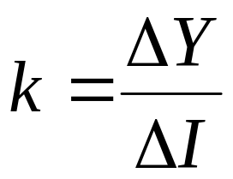
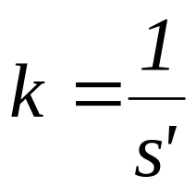
Multiplicatorul investiţional
  arată cu cât va creşte venitul (valoarea producției) ca urmare a creşterii investiţiilor (de regulă cu o unitate)
  sau

Slide 7
Acceleratorul investiţional
Indică raportul dintre volumul de investiţii necesare şi sporul de venit care le determină
aplicabilitatea sa se leagă, în principal, de investiţiile în capitalul circulant.
În acest caz investiţiile nu sunt date (cunoscute) ci ele sunt cele care trebuie determinate.
principiul acceleratorului porneşte de la ideea că nivelul investiţiilor nete care vor fi efectuate (a capitalului suplimentar necesar susţinerii oricărei creşteri economice) este direct şi nemijlocit dependentă de evoluţia venitului într-o anumită perioadă (Y_{t}–Y_{t-1}), şi de creşterea corespunzătoare a cererii agregate. Ca urmare:
I* = β (Y_{t} – Y_{t-1})

Slide 8
Creştere economică
procesul de sporire a producţiei şi veniturilor pe locuitor (şi pe ansamblu), iar pe această cale îmbunătăţirea gradului de satisfacere a cerinţelor de consum ale populaţiei şi a nivelului de trai, concomitent cu dezvoltarea potenţialului acumulat şi a structurilor economice, cu asigurarea unui echilibru dinamic a economiei naţionale.
se fundamentează pe punerea în valoarea şi utilizarea eficientă a resurselor şi factorilor economici, a potenţialului economic al unei ţări

Slide 9
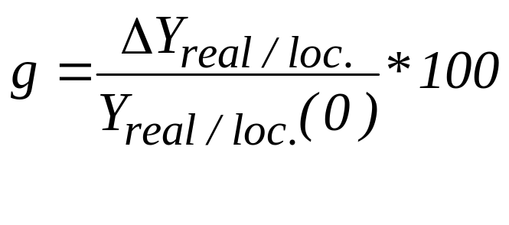
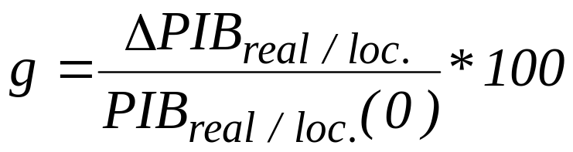
Creşterea economică (g):
unde: Y = produsul final real (de regulă PIB),
deci:
ΔPIBreal/loc. = modificarea PIB real pe locuitor în anul curent față de anul anterior (creștere economică: ΔPIBreal/loc.˃0; criză economică: ΔPIBreal/loc.<0)
PIBreal/loc.(0) = PIB real pe locuitor în anul anterior

Slide 10
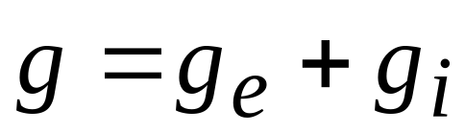
Creşterea economică
Intensivă (g_{i}) → producția crește cu același volum de resurse (progres tehnic, crește productivitatea)
Extensivă (g_{e}) → creșterea producției presupune sporirea în aceiași proporție a resurselor folosite
→creștere economică: g˃0
→recesiune/criză economică: g<0

Slide 11




Creşterea economică
adică: sau
pentru că: şi
unde:
ΔK% - sporul de capital (relativ)
ΔL% - sporul de forţă de muncă (relativ)
Δϖ - sporul productivităţii (randamentului) utilizării prodfactorilor (denumită şi valoarea reziduală a lui Solow)
γ - contribuţia (rata) progresului tehnic

Slide 12
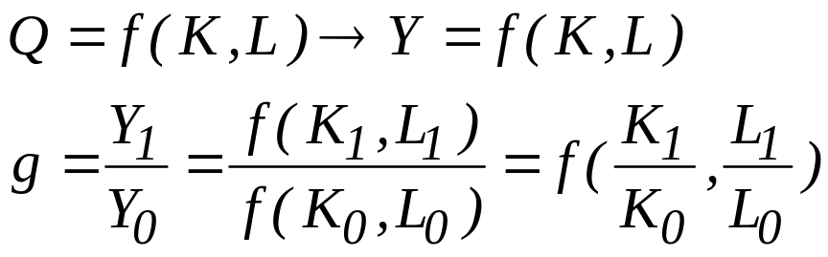
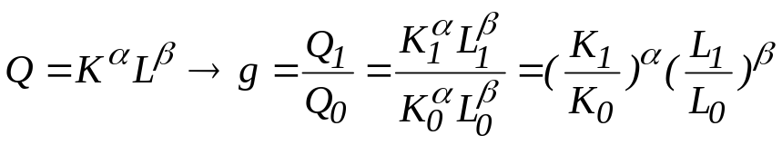

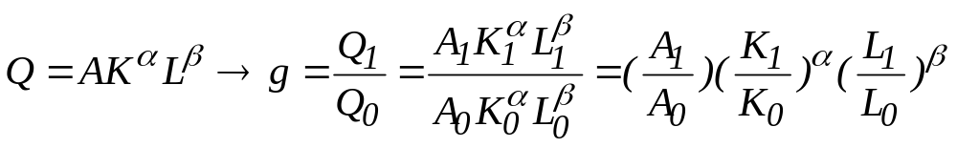

Creşterea economică (factori)
idem producție micro (K,L,N,I,…) plus politici macroeconomice
exemplu:

Slide 13
© Paul Cocioc, 2020

